Slide 1
計算機結構
(組合邏輯電路)
陳鍾誠 於金門大學

Slide 2
數位邏輯
二進位數字系統 (0 與 1)
邏輯閘 (AND, OR, NOT)
布林代數與電路化簡 (卡諾圖)
組合邏輯 (加法器、多工器)
循序邏輯 (正反器、暫存器、記憶體)
電腦核心架構
  CPU + Memory + Bus + IO port
機器指令與核心架構
機器指令、組合語言與高階語言
Notes:
<編號>

Slide 3
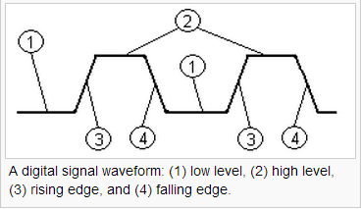
數位訊號
http://en.wikipedia.org/wiki/File:S_digital.PNG

Slide 4



邏輯閘
AND
OR
NOT
Notes:
<編號>

Slide 5
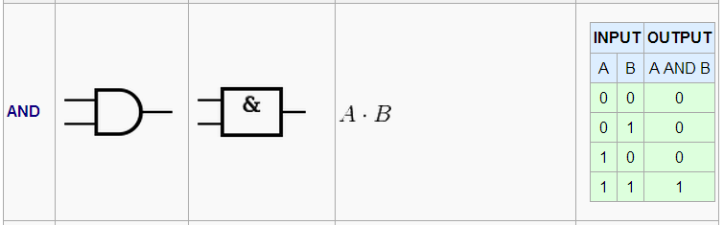
AND Gate
http://en.wikipedia.org/wiki/Logic_gate

Slide 6
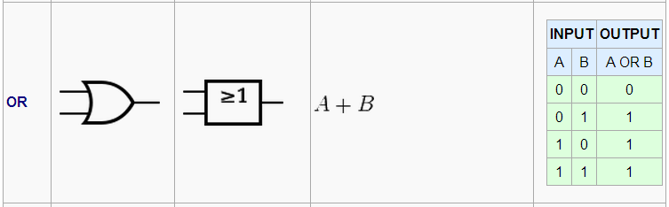
OR Gate

Slide 7
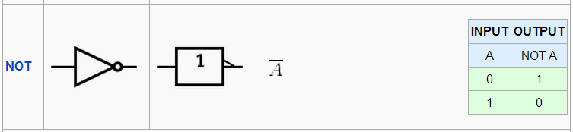
NOT Gate

Slide 8
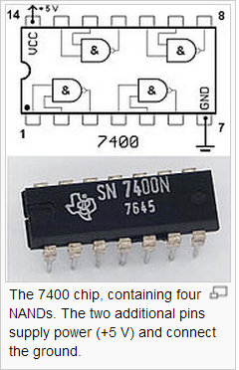

Slide 9
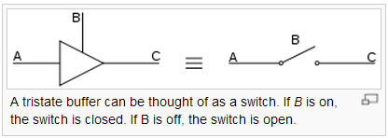
三態開關

Slide 10
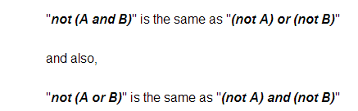


迪摩根定理
http://en.wikipedia.org/wiki/De_Morgan%27s_laws

Slide 11
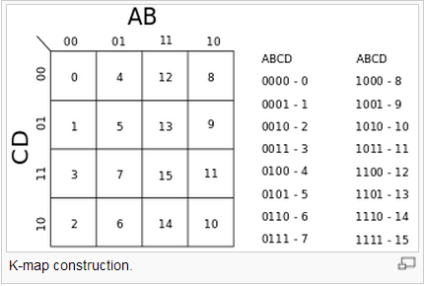
Karnaugh map 的排列

Slide 12
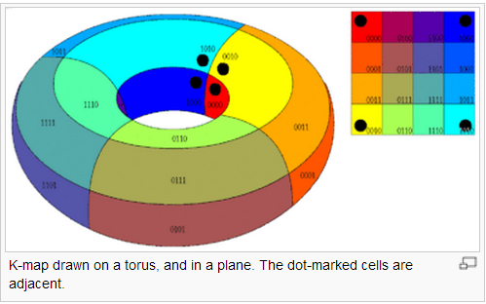
Karnaugh map 的設計原理

Slide 13
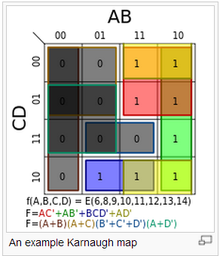
Karnaugh map 的範例
http://en.wikipedia.org/wiki/Karnaugh_map

Slide 14
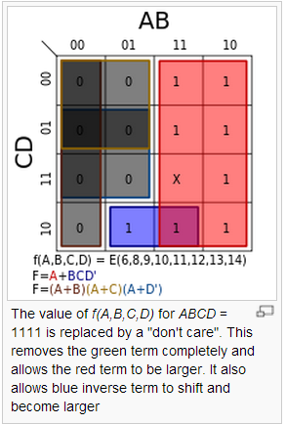

Slide 15
數位電路

Slide 16
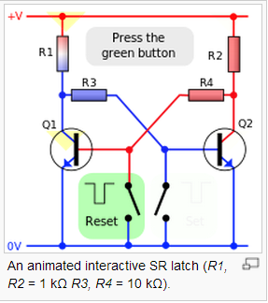
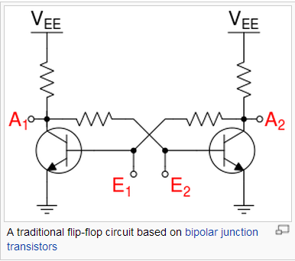
Flip-Flop
http://en.wikipedia.org/wiki/Flip-flop_(electronics)

Slide 17
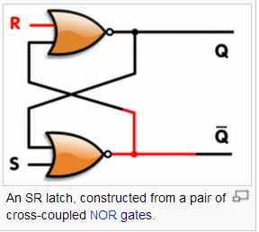
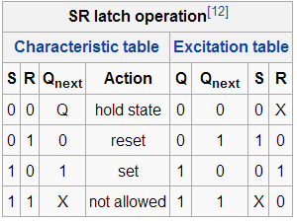
SR NOR latch

Slide 18
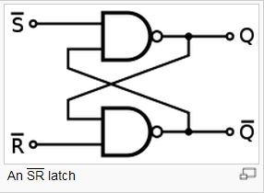
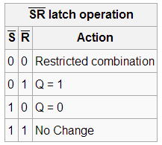
NAND latch

Slide 19
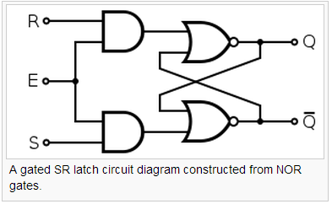
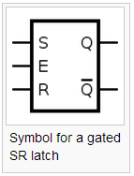
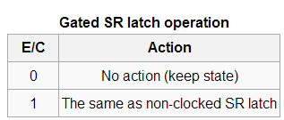
Gated SR latch

Slide 20
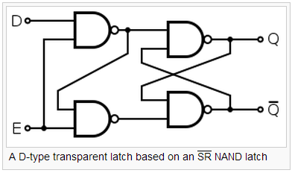
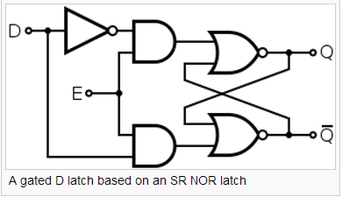
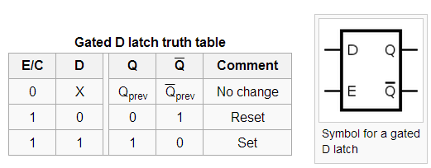
Gated D Latch

Slide 21
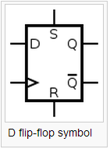
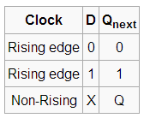
D flip-flop

Slide 22
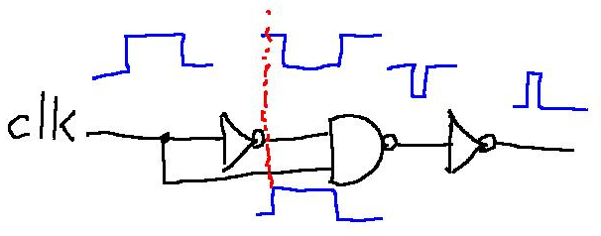
脈衝偵測電路
http://ccckmit.wikidot.com/ve:ptd

Slide 23
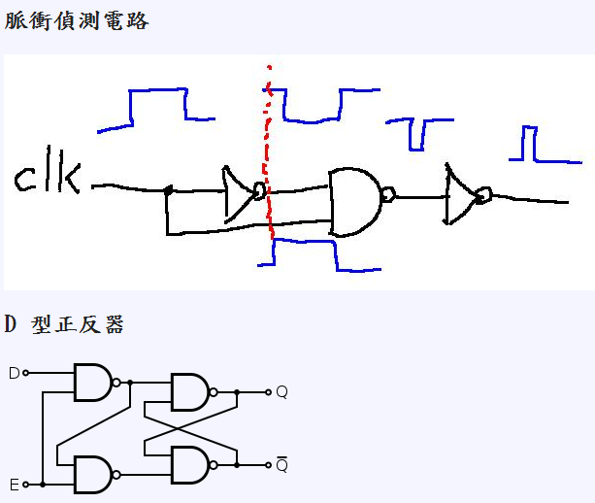
使用脈衝偵測電路設計邊緣觸發正反器
http://ccckmit.wikidot.com/ve:ptdflipflop

Slide 24
使用脈衝偵測電路設計邊緣觸發暫存器
http://ccckmit.wikidot.com/ve:ptdregister

Slide 25
Edge Triggered

Slide 26
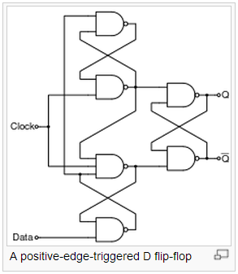
Classical positive-edge-triggered D flip-flop

Slide 27
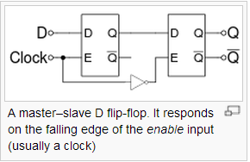
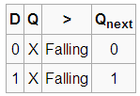
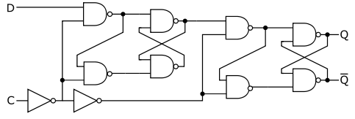
Master–slave edge-triggered D flip-flop

Slide 28
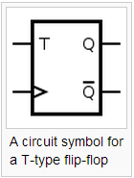
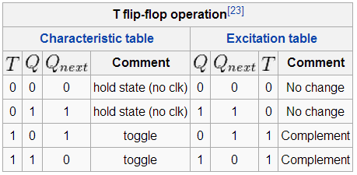
T flip-flop

Slide 29
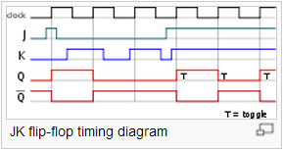
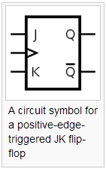
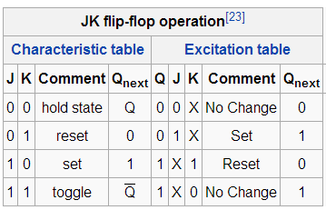

JK Flip-Flop
http://en.wikipedia.org/wiki/Flip-flop_(electronics)

Slide 30
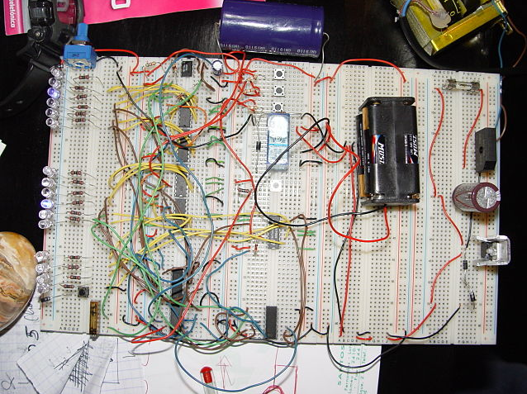
麵包板
http://en.wikipedia.org/wiki/Digital_circuit

Slide 31
http://en.wikipedia.org/wiki/File:S_digital.PNG

Slide 32
IC (Integrated circuit)
http://en.wikipedia.org/wiki/Integrated_circuit

